Slide 1
清华大学计算机科学与技术系
信号处理原理
贾珈
2021.9.30

Slide 2
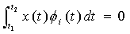
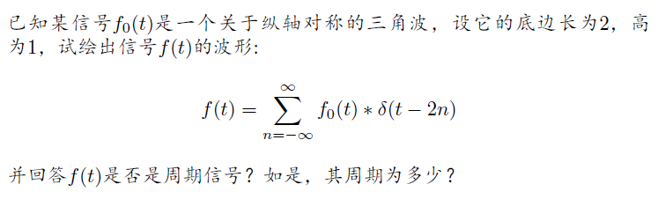
相互运算
【课堂练习1】：

Slide 3

主观题
0.5分
相互运算
【课堂练习1】：
正常使用主观题需2.0以上版本雨课堂
作答

Slide 4
第二章 信号的分解
信号的分解方法
函数的正交分解
信号的正交变换

Slide 5
第二章 信号的分解
信号的分解方法
函数的正交分解
信号的正交变换

Slide 6
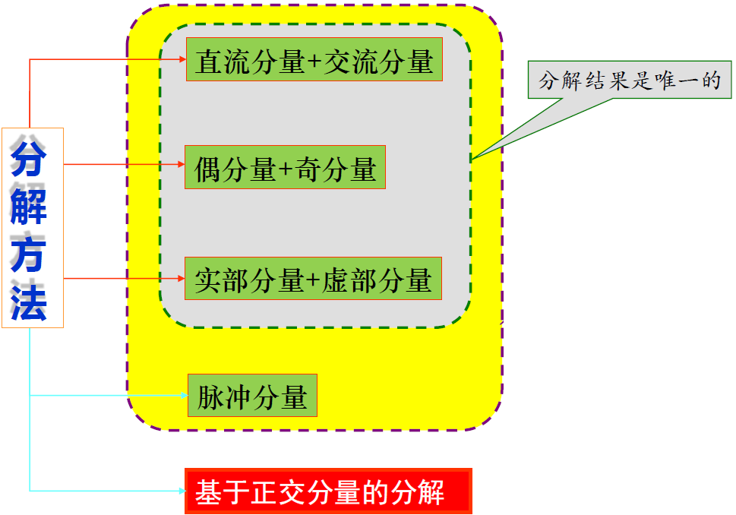
信号分解
信号分解方法

Slide 7
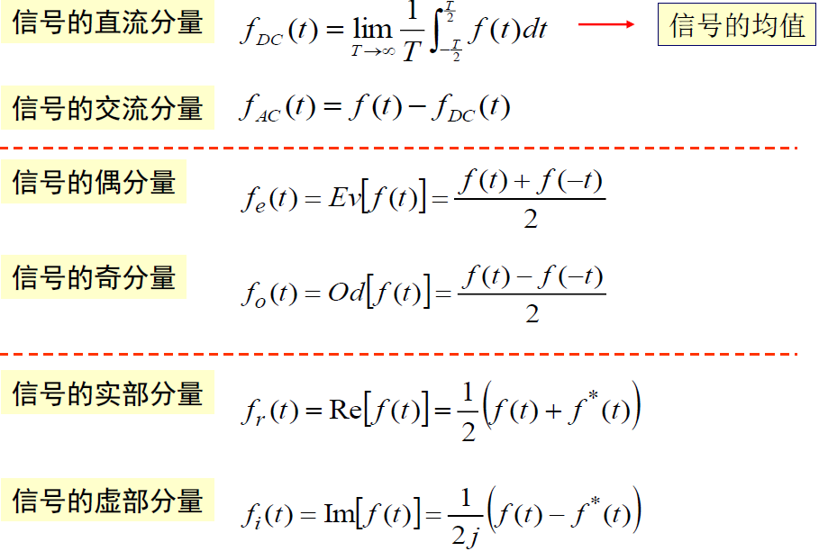
信号分解
信号分解方法

Slide 8
信号分解
信号分解方法
分解结果是近似的

Slide 9
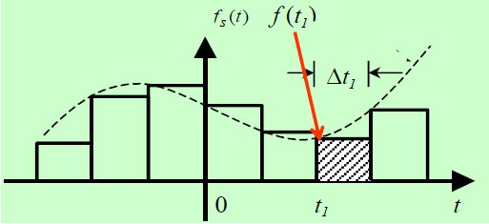
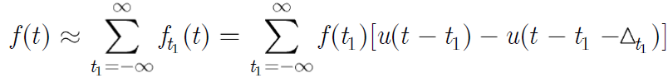
信号分解
信号分解方法
信号的脉冲分解：信号可以近似表示为一组矩形脉冲的和的形式。
其中t₁处的矩形脉冲可以表示为：
原始函数可以表示为：

Slide 10
信号分解
信号分解方法
分解结果是近似的

Slide 11
第二章 信号的分解
信号的分解方法
函数的正交分解
信号的正交变换

Slide 12
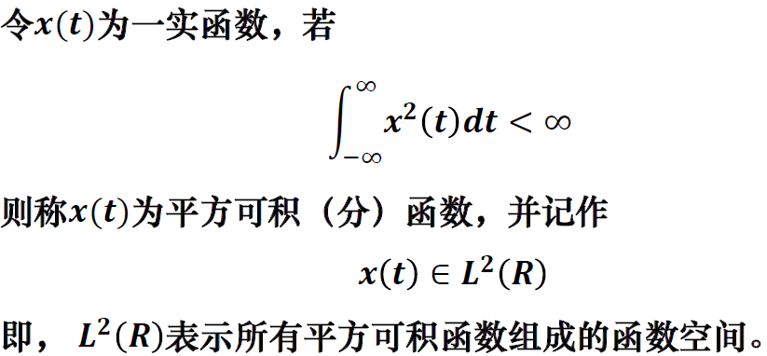
函数分解
正交函数集
（储备）函数的一些基本概念：（1）平方可积

Slide 13
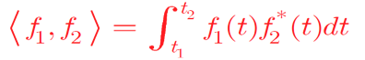
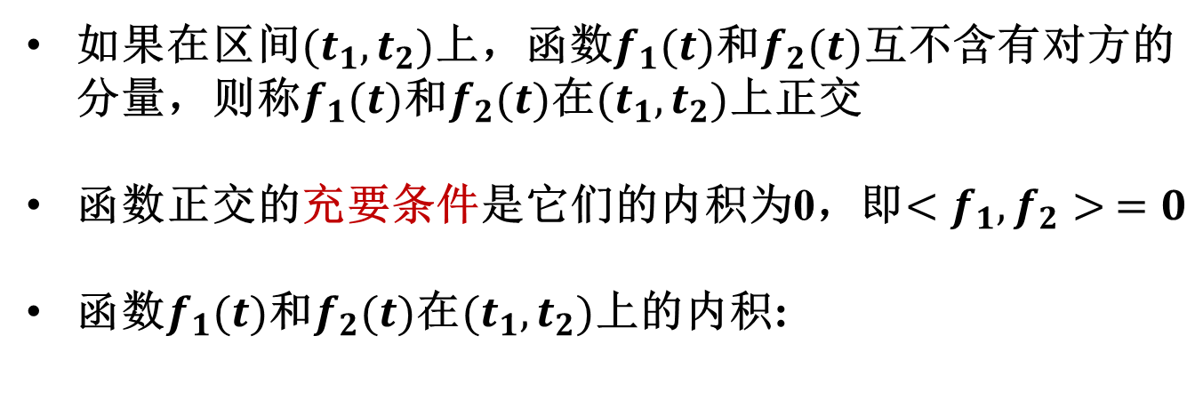
复习：函数分解
正交函数集
（储备）函数的一些基本概念：（2）正交、内积与共轭
如果在区间$(t_{1},t_{2})$上，函数$f_{1}(t)$和$f_{2}(t)$互不含有对方的分量，则称$f_{1}(t)$和$f_{2}(t)$在$(t_{1},t_{2})$上正交
函数正交的充要条件是它们的内积为0，即$<f_{1},f_{2}> =0$
函数$f_{1}(t)$和$f_{2}(t)$在$(t_{1},t_{2})$上的内积:

Slide 14
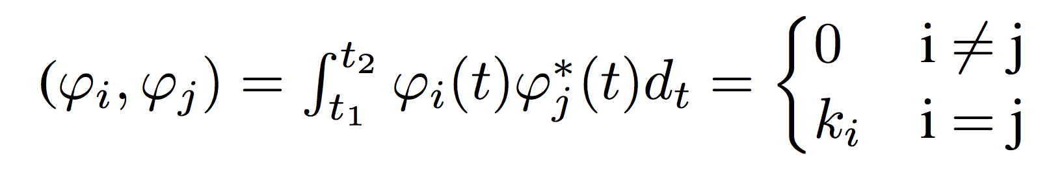
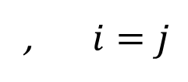
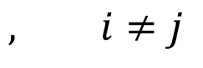
复习：函数分解
正交函数集
（储备）函数的一些基本概念：（3）正交函数集
在[t₁, t₂]区间上定义的非零函数序列φ₁(t), φ₂(t), …, φ_{n}(t)，其中任意两个函数φ_{i}(t)与φ_{j}(t)均满足条件：
式中k_{i}为实常数，则称函数序列{φ₁(t), φ₂(t), …, φ_{n}(t)}为在区间[t₁, t₂]上的正交函数集。
注：*表示共轭。两个实部相等，虚部互为相反数的复数互为共轭复数。
$$, i≠j$$
, $i=j$

Slide 15
复习：函数分解
正交函数集
（储备）函数的一些基本概念：（4）标准正交函数集
如果在[t₁, t₂]区间，正交函数集{φ_{i}(t)} 满足下式：
则称此正交函数集{φ_{i}(t)}为标准正交函数集。
注：*表示共轭。两个实部相等，虚部互为相反数的复数互为共轭复数。

Slide 16
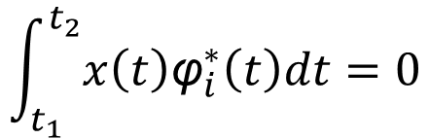
复习：函数分解
正交函数集
（储备）函数的一些基本概念：（5）完备正交函数集
如果在[t₁, t₂]区间，除正交函数集{φ_{i}(t)}之外，不存在有非零的函数x(t)满足下式：
则称此正交函数集{φ_{i}(t)}为完备的正交函数集。
$$\int_{t_{1}}^{t_{2}}{x\left(t\right){\text{φ}}_{i}^{∗}\left(t\right)dt}=0$$

Slide 17
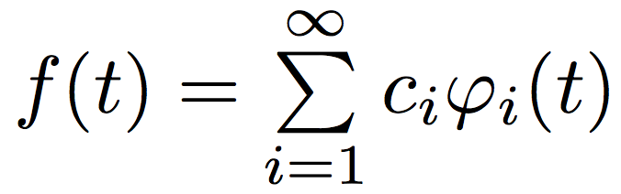
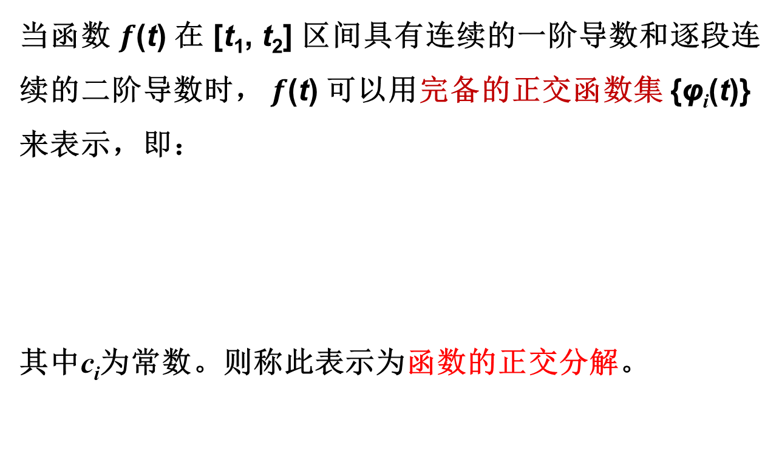
函数分解
函数的正交分解
当函数 $f$(t) 在 [t₁, t₂] 区间具有连续的一阶导数和逐段连续的二阶导数时， $f$(t) 可以用完备的正交函数集 {φ_{i}(t)} 来表示，即：
其中c_{i}为常数。则称此表示为函数的正交分解。
Notes:
为何是逐段连续

Slide 18
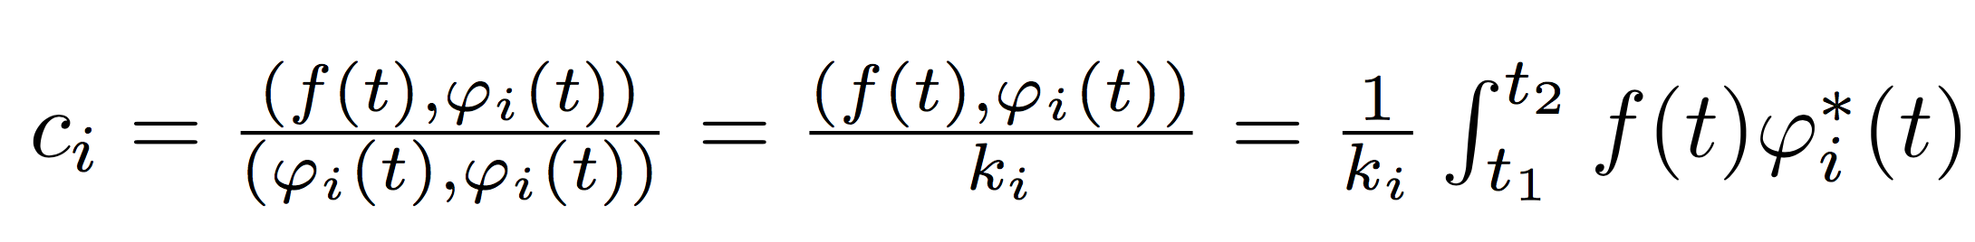
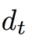
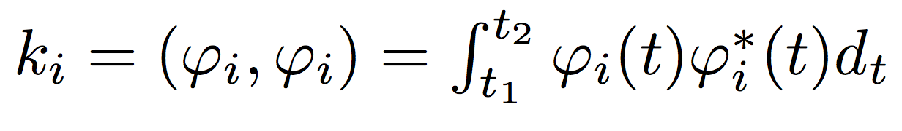
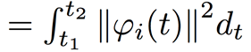
函数分解
函数的正交分解
其中：
式中 k_{i} 为函数φ_{i}(t)的内积：

Slide 19
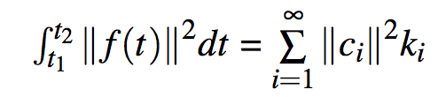
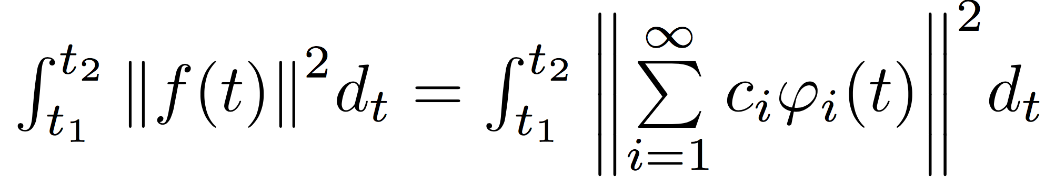
函数分解
函数的正交分解
帕斯瓦尔定理(Parseval‘s theorem) ：
表明用一个正交函数集来准确地表示一个信号时，这
信号的能量等于相应的正交函数各分量的能量之和。
帕斯瓦尔定理的证明：
Tips：

Slide 20
第二章 信号的分解
信号的分解方法
函数的正交分解
信号的正交变换

Slide 21
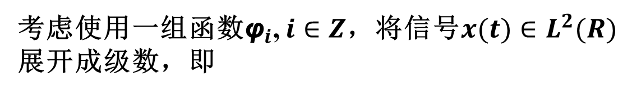
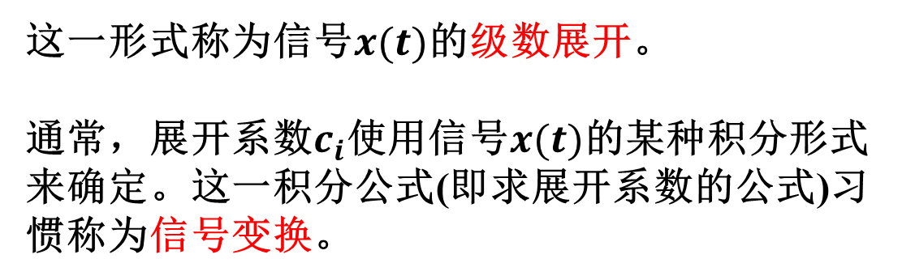
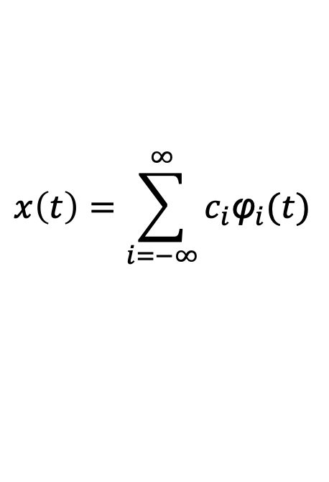
信号分解
信号的级数展开
信号 x(t) 用一组函数展开：
考虑使用一组函数${\text{φ}}_{i}$, $i∈Z$，将信号$x(t)∈L^{2}(R)$展开成级数，即
$$x\left(t\right)=\sum_{i=−∞}^{∞}{c_{i}{\text{φ}}_{i}(t)}$$
这一形式称为信号$x(t)$的级数展开。
通常，展开系数$c_{i}$使用信号$x(t)$的某种积分形式来确定。这一积分公式(即求展开系数的公式)习惯称为信号变换。

Slide 22
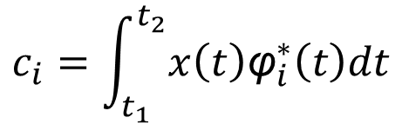
信号分解
信号的正交变换
对比：函数的正交分解求解
若信号级数展开的基函数φ_{i}(t)为标准完备正交基，则积分变换
$$c_{i}=\int_{t_{1}}^{t_{2}}{x\left(t\right){\text{φ}}_{i}^{∗}\left(t\right)dt}$$
称为信号$x(t)$的正交变换，亦称为Karhunen-Loeve变换

Slide 23
第二章 信号的分解
让我们暂停一下
一起来做一次概念梳理

Slide 24
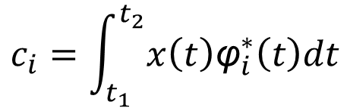
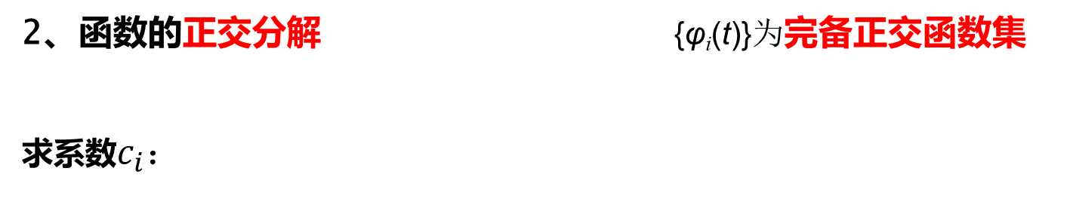
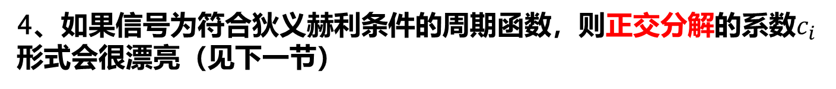
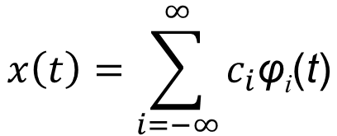
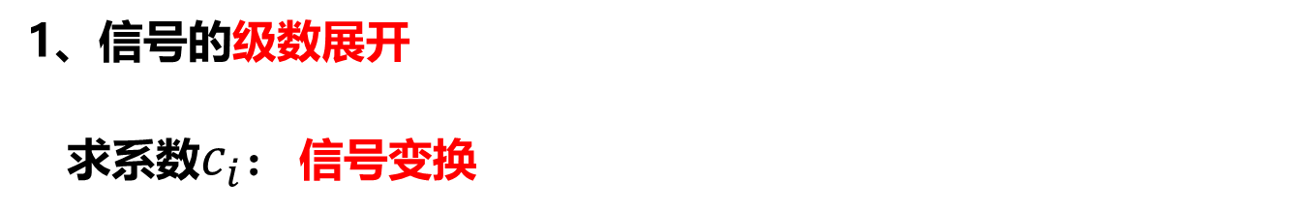
信号分解
概念梳理
$$x\left(t\right)=\sum_{i=−∞}^{∞}{c_{i}\text{φ}\text{i}\text{(}\text{t}\text{)}}$$
1、信号的级数展开
求系数$c_{i}：$信号变换
2、函数的正交分解 {φ_{i}(t)}为完备正交函数集
求系数$c_{i}：$
3、信号的正交变换，亦称为Karhunen-Loeve变换
$$c_{i}=\int_{t_{1}}^{t_{2}}{x\left(t\right){\text{φ}}_{i}^{∗}\left(t\right)dt}$$
φ_{i}(t)为标准的完备正交基
4、如果信号为符合狄义赫利条件的周期函数，则正交分解的系数$c_{i}$形式会很漂亮（见下一节）

Slide 25
第二章 信号的分解
信号的分解方法
函数的正交分解
信号的正交变换
特例：周期信号的正交分解

Slide 26
傅里叶级数展开
周期信号的正交分解
满足狄义赫利条件(Dirichlet condition)的周期函数都可以在一组完备的正交基函数上展开成为无穷级数。
狄义赫利条件：在一个周期内
(1) 间断点的个数有限
(2) 极值点的个数有限
(3) 绝对积分数值有限

Slide 27
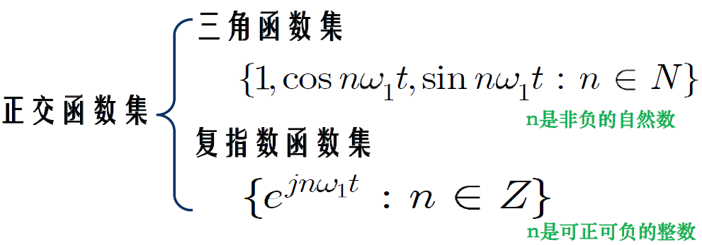
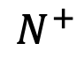
傅里叶级数展开
傅里叶级数展开
如果完备的正交函数集是三角函数集或指数函数集，则周期函数展成的级数就是“傅里叶级数”。
相应的级数通常被称为“三角形式傅里叶级数”和
“指数形式傅里叶级数”。
$$N^{+}$$
n是正整数
n是整数
Notes:
变换改成级数展开， 右上角也要换

Slide 28
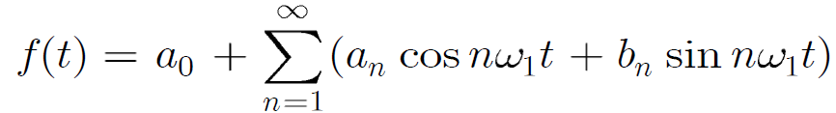
傅里叶级数展开
三角形式傅里叶级数
设周期函数 f(t)的周期为T₁，函数{1, cos nω₁t,
sin nω₁t} 是正交函数集，令 ，则展开成三角函数的无穷级数形式：
傅里叶级数展开的完备性证明见网络学堂

Slide 29
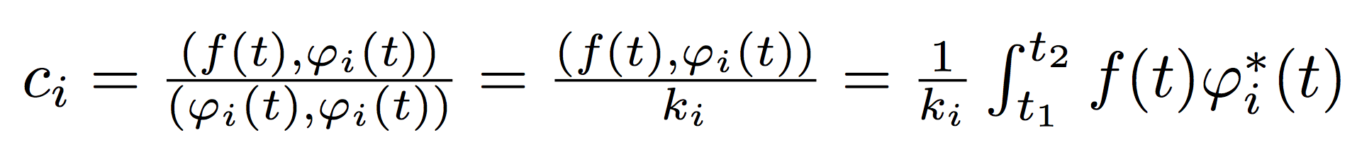
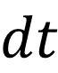
傅里叶级数展开
三角形式傅里叶级数
系数a_{n}和b_{n}统称为三角形式的傅里叶级数系数，简称为傅里叶系数。系数计算：
$$dt$$
常用的正交函数集的基本函数，除正弦型函数（含复指数函数）外，还有勒让德函数(Legendre function)、贝塞尔函数(Bessel function)、沃尔什函数(Walsh function)等，不一一列举。

Slide 30
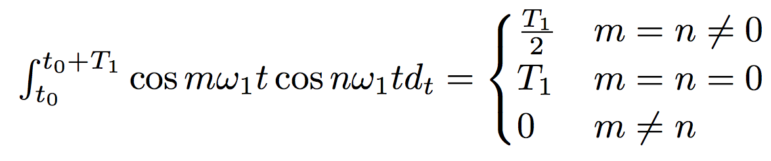
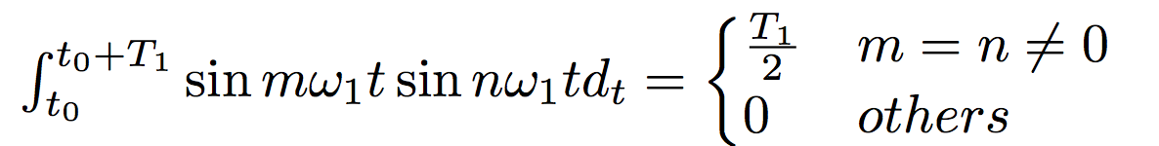
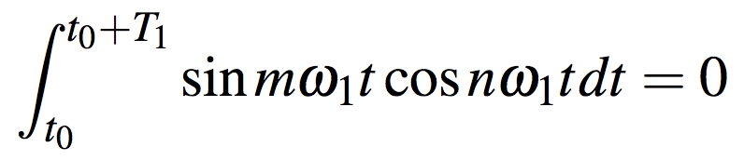
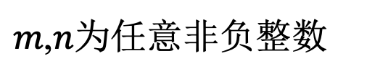
傅里叶级数展开
三角形式傅里叶级数
【课堂练习2】：设周期函数 f(t)的周期为T₁，函数{cos nω₁t, sin nω₁t}是正交函数集， ，试求：
$m$,$n$为任意非负整数

Slide 31
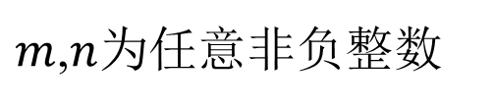
主观题
0.5分
傅里叶级数展开
三角形式傅里叶级数
【课堂练习2】：设周期函数 f(t)的周期为T₁，函数{cos nω₁t, sin nω₁t}是正交函数集， ，试求：
$m$,$n$为任意非负整数
作答
正常使用主观题需2.0以上版本雨课堂

Slide 32
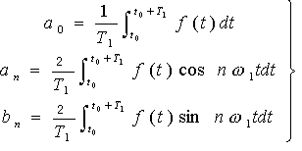
傅里叶级数展开
三角形式傅里叶级数
满足狄义赫利条件(Dirichlet condition)的周期函数可以分解为三角形式的级数 - 傅里叶级数FS
【课堂练习3】
Tips：

Slide 33
主观题
0.5分
三角形式傅里叶级数
满足狄义赫利条件(Dirichlet condition)的周期函数可以分解为三角形式的级数 - 傅里叶级数FS
【课堂练习3】
Tips：
作答
正常使用主观题需2.0以上版本雨课堂

Slide 34
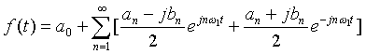
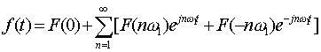
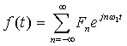
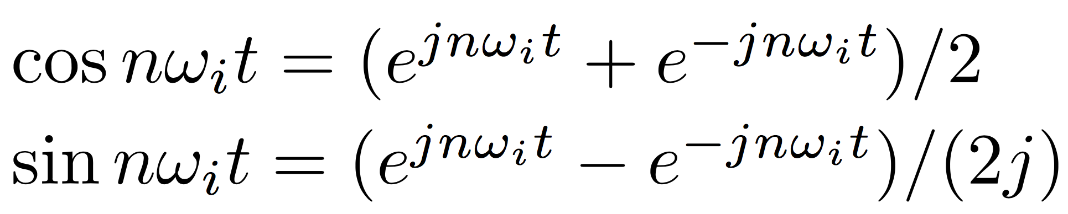
傅里叶级数展开
复指数形式傅里叶级数
简写为 ，其中：
欧拉公式：

Slide 35
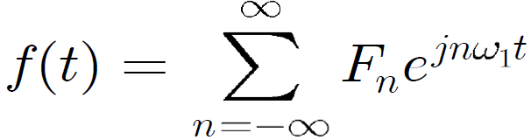
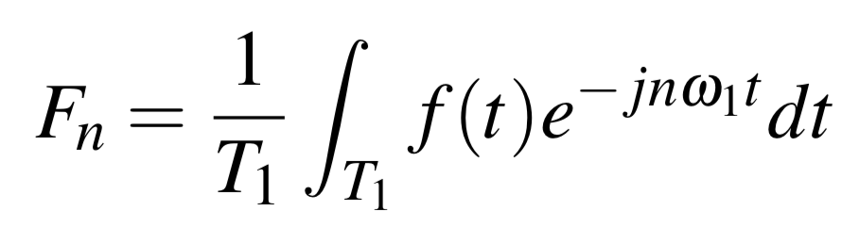
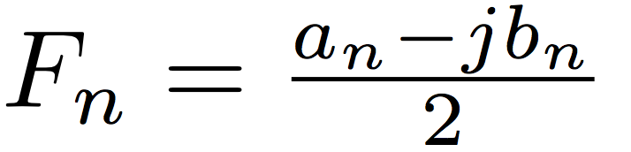
傅里叶级数展开
复指数形式傅里叶级数
复指数形式的傅里叶级数：
【课堂练习4】系数计算方法：
Tips：
可以根据F_{n}和a_{n}, b_{n}的关系
也可以根据定义
Notes:
复指数形式的傅立叶级数展开

Slide 36
主观题
0.5分
复指数形式傅里叶级数
复指数形式的傅里叶级数：
【课堂练习4】系数计算方法：
Tips：
可以根据F_{n}和a_{n}, b_{n}的关系
也可以根据定义
作答
正常使用主观题需2.0以上版本雨课堂

Slide 37
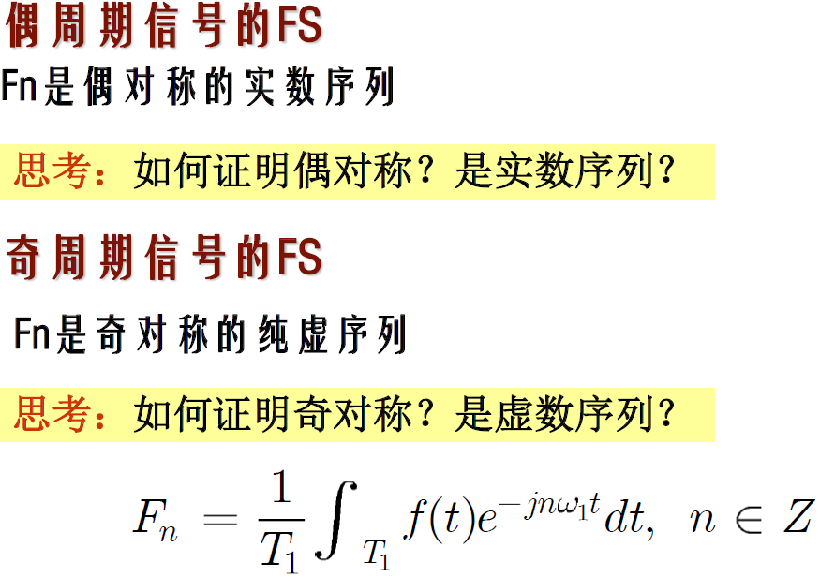
傅里叶级数展开
复指数形式傅里叶级数
Notes:
把下面公式去掉

Slide 38
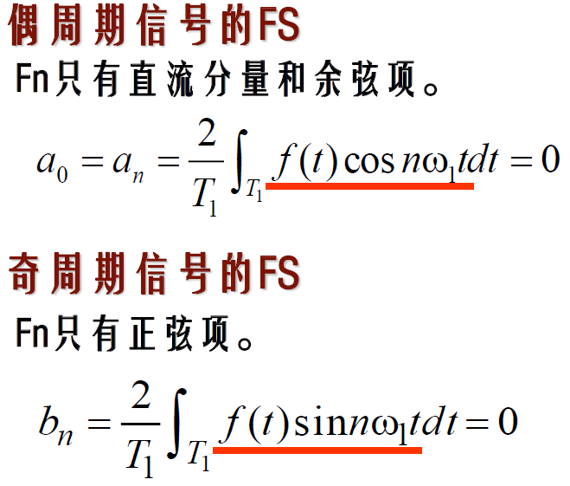


傅里叶级数展开
Tips:

Slide 39



傅里叶级数展开
傅里叶级数展开:时域与频域的关系—— 帕斯瓦尔方程
周期信号的平均功率等于傅里叶级数展开各谐波分量有效值的平方和，也即时域和频域的能量守恒。
Tips:帕斯瓦尔定理

Slide 40




周期信号的FS
傅里叶变换 – 频谱:
周期信号的傅里叶频谱特点：

Slide 41



周期信号的FS示例
信号 举例：
该信号傅里叶频谱的几何直观：
41
41
Notes:
41
41

Slide 42

周期信号的FS示例
周期信号的FS –周期矩形脉冲信号的FS
周期矩形脉冲信号 ？
设周期矩形脉冲信号f(t)的脉冲宽度为τ， 脉冲幅度为E,
重复周期为T₁
f(t)
E

Slide 43





周期信号的FS示例
周期信号的FS - 周期矩形脉冲信号的FS:
$$ω=\frac{2kπ}{τ},k∈N^{+}$$
Tips：周期为$T_{1}$，脉冲宽度为$τ$，脉冲幅度为$E$的周期矩形脉冲信号，谱线包络线为$\frac{Eτ}{T_{1}}sa(\frac{ωτ}{2})$ （证明见课后参考）

Slide 44


周期信号的FS示例
周期信号的FS:
在频域，能量主要集中在第一个零点以内！
常把 $−\frac{2π}{τ}≤\left|ω\right|≤\frac{2π}{τ}$ 这段频率范围称为矩形信号的频带宽度，简称带宽。
带宽只与脉冲的脉宽有关，而与脉高和周期均无关。
实际上，在允许一定失真的条件下，可以要求一个通信系统只把$\left|ω\right|≤\frac{2π}{τ}频率范围内的各个频率$分量传送过去，而舍弃$\left|ω\right|≥\frac{2π}{τ}$的分量。

Slide 45

总结：周期信号的FS
周期信号的FS:

Slide 46

思考：周期信号的FS
周期 vs.非周期信号的FS

Slide 47

思考：非周期信号的FS
周期 vs.非周期信号的FS
- 从频谱分量到频谱密度
非周期信号，可以视为周期无穷大的周期信号。在周期趋向无穷大时 - ？？？

Slide 48

思考：非周期信号的FS
周期 vs.非周期信号的FS
- 从频谱分量到频谱密度

Slide 49
第三次作业
作业1：
已知 ，求该函数的傅里叶级数。
$$f\left(t\right)=\sin\left(t\right)\cos\left(2t\right)+5\cos\left(3t\right)sin⁡(4t)$$

Slide 50


实验一: 傅里叶级数可视化
对于周期为$T_{1}$的周期函数$f(t)$，傅里叶级数展开可以写为
傅里叶级数展开可以如下图构造为多个圆上运动的点$m_{i}$纵坐标的叠加，每个点的转动角频率固定
在实验一中以代码补全的形式可视化这一过程
可视化方波信号，选做:半圆波信号
环境: python3.6
截止时间：10月20日晚上12点（网络学堂）

Slide 51
结 束

Slide 52


复习参考1：课堂练习1

Slide 53

复习参考2：帕斯瓦尔定理证明
帕斯瓦尔定理(Parseval‘s theorem) ：
Tips：

Slide 54

复习参考3：课堂练习2
三角形式傅里叶级数
【课堂练习2】：设周期函数 f(t)的周期为T₁，函数{cos nω₁t,
sin nω₁t}是正交函数集，令 ，证明：
证明：

Slide 55

复习参考3：课堂练习2
三角形式傅里叶级数
【课堂练习2】：设周期函数 f(t)的周期为T₁，函数{cos nω₁t,
sin nω₁t}是正交函数集，令 ，证明：
证明：

Slide 56


复习参考3：课堂练习2
三角形式傅里叶级数
【课堂练习2】：设周期函数 f(t)的周期为T₁，函数{cos nω₁t,
sin nω₁t}是正交函数集，令 ，证明：
$m$,$n$为任意非负整数
证明：

Slide 57


复习参考4：课堂练习3
对于$a_{0}$，其$k_{i}=T_{1}$
对于$a_{n}, b_{n}$，其$k_{i}=\frac{T_{1}}{2}$
对于$F_{n}$，其$k_{i}=T_{1}$
代入即可得

Slide 58


复习参考5：课堂练习4
复指数形式的傅里叶级数：
【课堂练习4】系数计算方法：
Tips：
可以根据F_{n}和a_{n}, b_{n}的关系
也可以根据定义
方法一：
方法二：

Slide 59


复习参考6：周期矩形脉冲信号的FS
思考：周期为$T_{1}$，脉冲宽度为$τ$，脉冲幅度为$E$的周期矩形脉冲信号，谱线包络线为$\frac{Eτ}{T_{1}}Sa(\frac{ωτ}{2})$
对于周期为$T_{1}$，脉宽为$τ$，脉幅为$E$的矩形脉冲信号：

